Slide 1
Tillsammans möter vi framtiden
Områdesbaserad vård och omsorg i hemmet

Slide 2
Omställning för att möta behov
Satsningen Framtidens vård och omsorg i hemmet syftar till att skapa förutsättningar för att möta de utmaningar och möjligheter vi står inför.
Genom områdesbaserad vård och omsorg kommer vi nära våra medborgare och tillsammans skapar vi en trygg vardag med individen i centrum.

Slide 3
Framtidens vård och omsorg i hemmet
Nära ledarskap, max 30 medarbetare per verksamhetschef
Teamsamverkan Regelbundna träffar i multiprofessionella team
Helhetsansvar i området dygnet runt
Kompetens- utveckling och handledning
Fast omsorgskontakt och patientansvarig sjuksköterska
Tydligare ledarroll och erfarenhetsutbyte för legitimerad personal
Förstärkta krav på utbildning och språkkunskaper
Träffpunktsverksamhet för hälsofrämjande aktiviteter och social gemenskap

Slide 4
Vad betyder detta för min anställning?
Omställningen innebär att det kommer bli nya utförare i flera områden. Det gör att många medarbetare kommer erbjudas anställning hos en en ny arbetsgivare om man vill arbeta kvar i området.
Väljer du att vara kvar hos din nuvarande arbetsgivare kan du få arbeta i ett annat område där den arbetsgivaren har verksamhet.

Slide 5
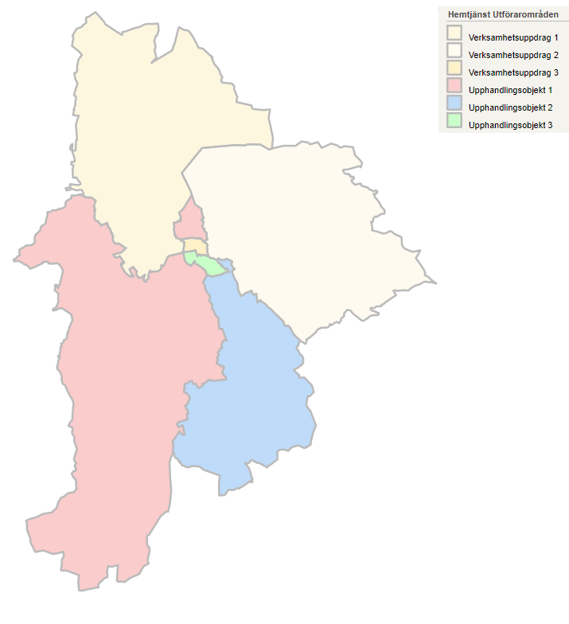
Geografiska områden:
Vård och omsorg i hemmet
Nordväst
Linköpings kommun
Områden: Berg/Ljungsbro, Kärna, Ryd
Biståndsbedömda trygghetsboenden: Kärna, Vretaliden, Härnebacken, Ryd
City nord
Linköpings kommun
Områden: Aspen/Hjälmsäter, Blandaren, Trägårn, Östgötagatan
Biståndsbedömda trygghetsboenden: Aspen, Blandaren, Östgötagatan, Trägårn
Nordost
Linköpings kommun
Områden: Möjetorp/Ekbacken, Tannefors, Åkerbo
Biståndsbedömda trygghetsboenden: Linghem, Tannefors, Möjetorp
Sydväst
Attendo
Områden: Lambohov, Nykil/Ulrika, Skäggetorp, Vikingstad
Biståndsbedömda trygghetsboenden: Vikingstad, Nykil, Ulrika, Tröskaregatan, Torparegatan, Skäggetorp
City syd Bräcke Diakoni
Områden: Berga/Ramshäll, Stolplyckan, T1, Valla
Biståndsbedömda trygghetsboenden: Ramstorp, Stolplyckan, Solrosen, Översten
Sydost
Vardaga
Områden: Bestorp/Brokind, Ekholmen, Johannelund, Sturefors, Ullstämma
Biståndsbedömda trygghetsboenden: Räknestickan, Ullstämma, Bestorp, Johannelund, Sturefors

Slide 6
Tidplan för hantering av anställningar
Införande av ny modell
September
Du får information från din arbetsgivare om vad som gäller för din verksamhet.
14 oktober
Sista dag för att välja eventuell övergång till ny arbetsgivare.
Oktober - mars
Verksamheten planerar sin bemanning för respektive enhet.
Arbetsgivaren har en dialog med dig om vilken enhet du kommer tillhöra.
Maj 2023
Arbete enligt den nya modellen påbörjas.
Löpande kommunikation med fackliga parter, chefer och medarbetare

Slide 7
Vilka erbjuds ny arbetsgivare?
Om en ny arbetsgivare tar över ett område kommer de som arbetar mer än 50 procent av sin tjänstgöringsgrad i området erbjudas att gå över till den nya arbetsgivaren. Det gäller alla i verksamheten, oavsett yrke.
Omfattas du inte av erbjudandet kommer du ha kvar din anställning hos din nuvarande arbetsgivare.

Slide 8
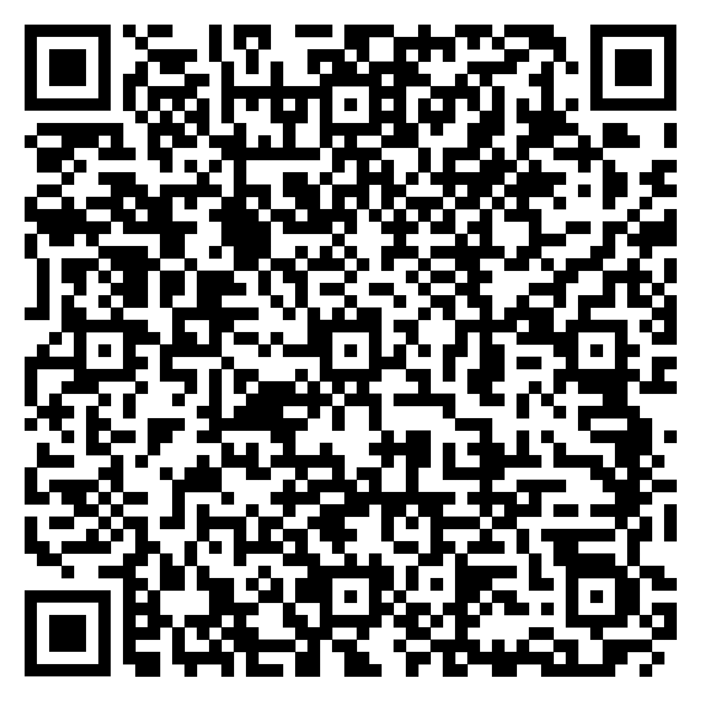
Mer information
HR-arbetet på Utförarwebben:
HR - linkoping.se

